Slide 1
Виртуальная экскурсия по музею МБОУ Старокиструсской сош «Мы и наши корни»
2015 г.

Slide 2
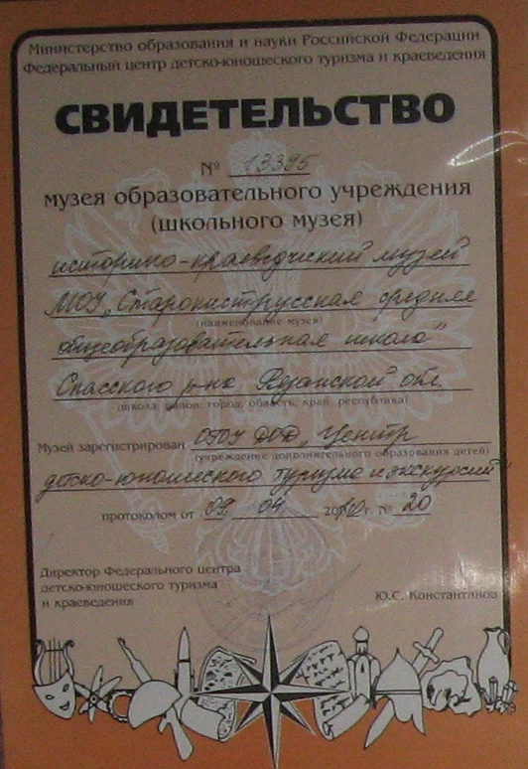
9 апреля 2010 года за большую поисковую работу, создание интересной экспозиции и успехи в воспитании учащихся музею присвоено звание «Школьный музей»

Slide 3
Мы приглашаем
Вас в музей

Slide 4
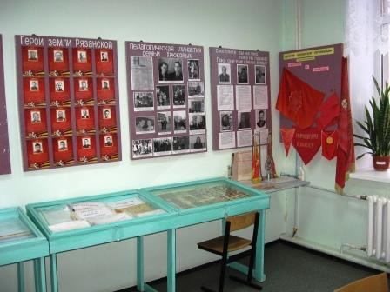
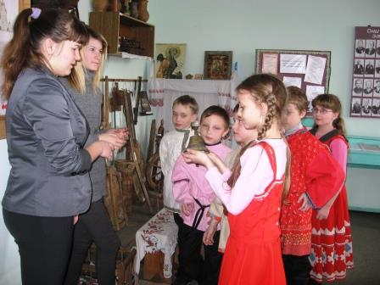
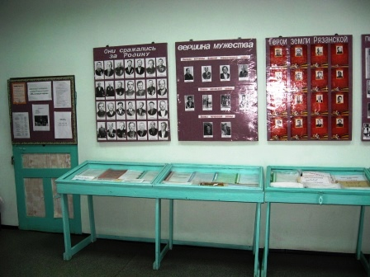
Девиз музея:
Настоящее, которое помнит прошлое, достойно будущего!
В музее занят каждый уголок полезной площади.

Slide 5
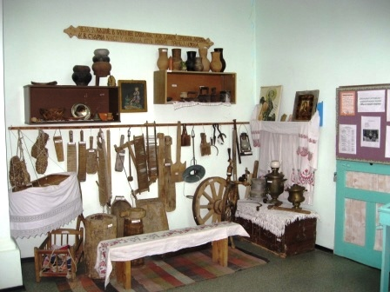
Страницы нашего музея
1. «Русская старина»
Крестьянский быт конца XIX – середины XX вв. представлен предметами собранными у жителей сёл Старый Киструс и Новый Киструс.

Slide 6
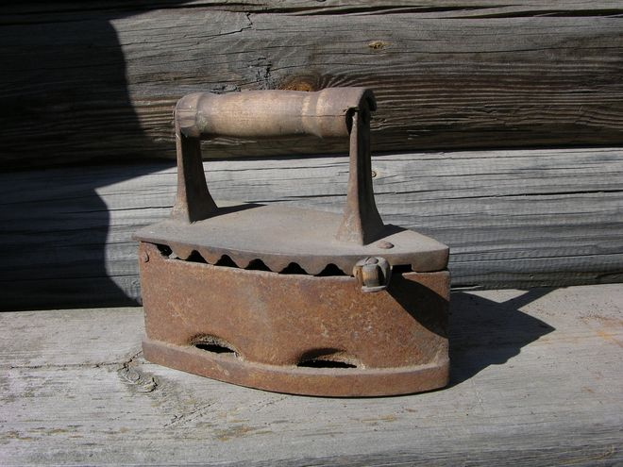
Экспозиция представлена предметами быта и житейской утвари.
Перед вами утюг, Прабабушки старинный друг. Грелся в то время на углях, Который был во всех дворах.
Горящие угольки накладывали в специальные отверстия в утюге и раздували для того, чтобы утюг нагрелся.

Slide 7
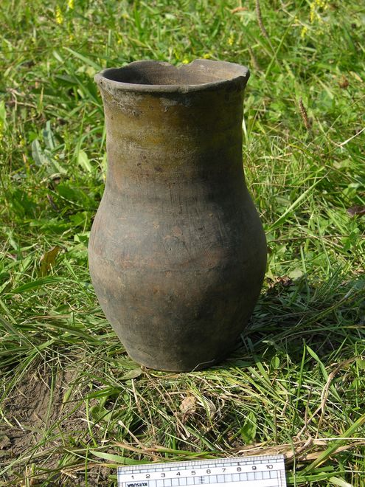
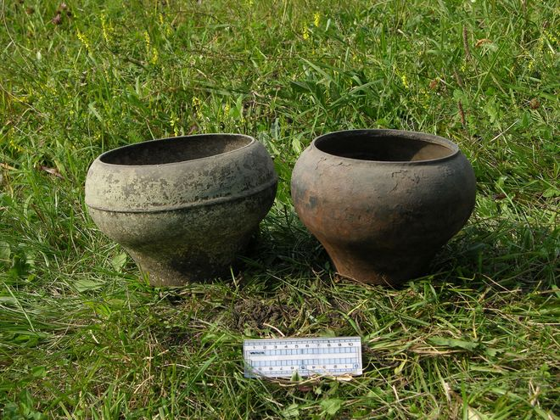
Вот старинные чугуны и кувшины. Сделаны они из металла и глины. Варили пищу на целый день, Кушай кашу кому не лень.

Slide 8
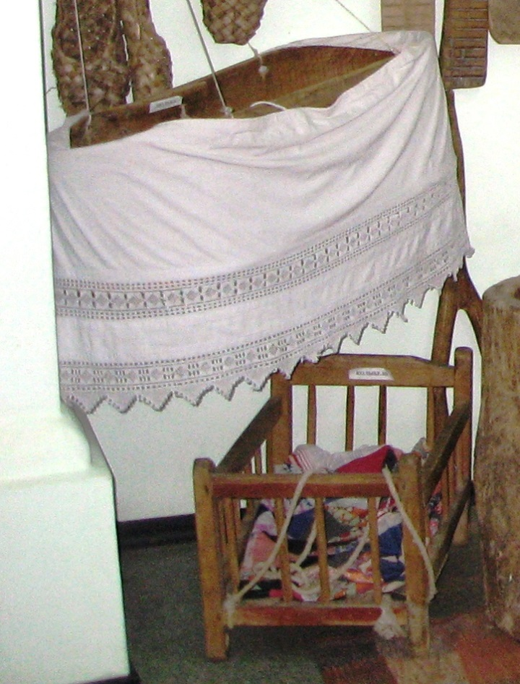
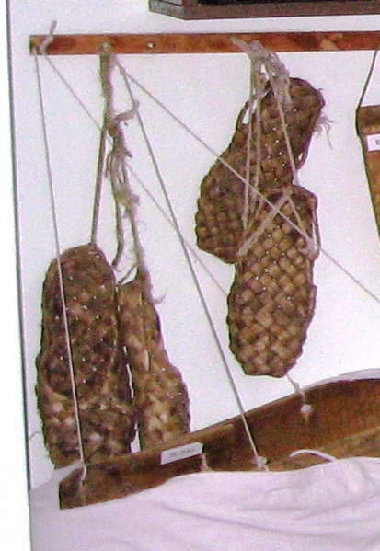
А вот это лапоточки.
Прыгали в них через кочки.
А плели их из лыка.
Нежно мама напевала Песню тихую дитю. Мягко колыбель качала Под напевну песнь свою.

Slide 9
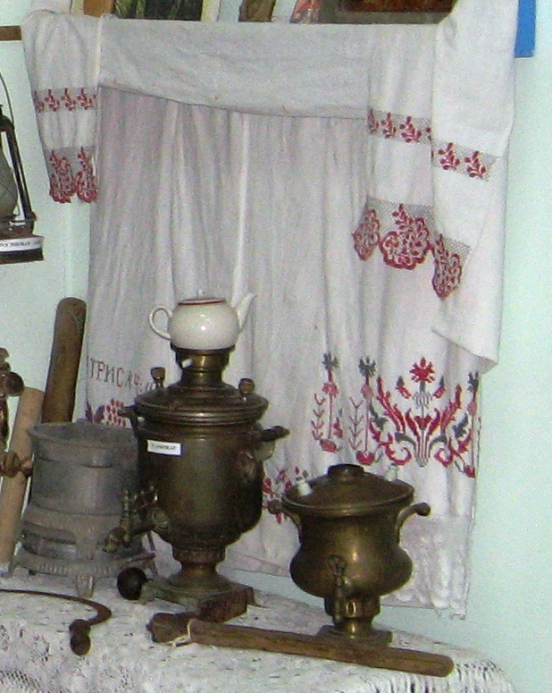
Умывались ключевой водицей Утирались рушником. Изо льна его соткали, Украсив вышивкой потом.
Полотно сделано из удивительного растения – льна, оно «дышит», пропускает воздух, в отличие от современных синтетических тканей. Эта ткань очень прочная. Полотенца берегли и передавали по наследству.

Slide 10
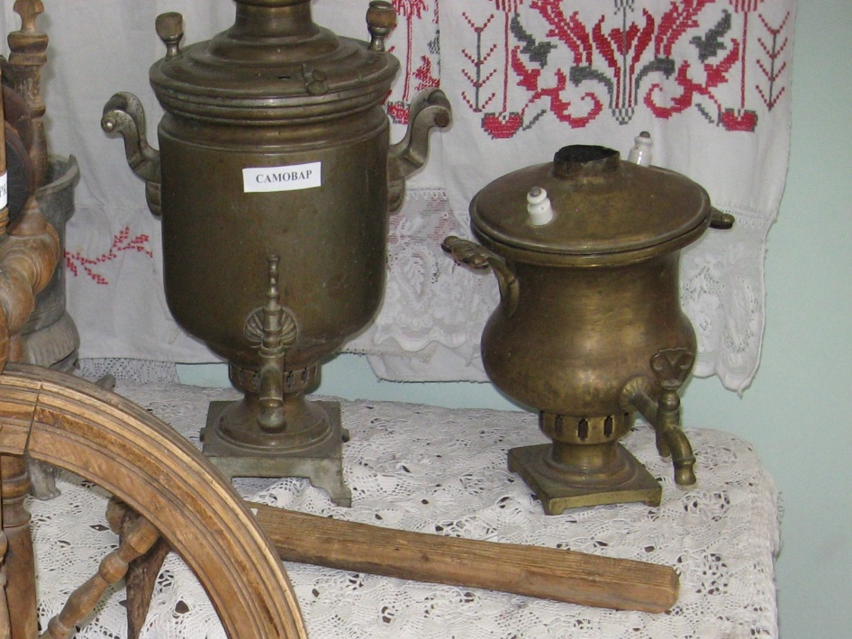
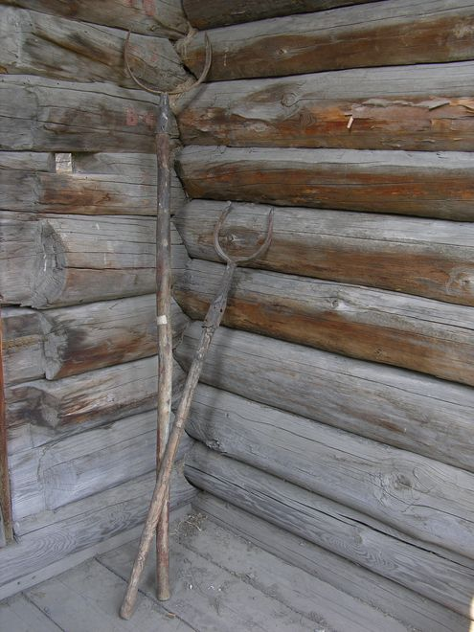
У печи стояли важно, Как стойкие солдаты На палке деревянной Железные ухваты.
А вот старинный самовар, Дед с него чаёк пивал. Сделан он был в Туле.

Slide 11
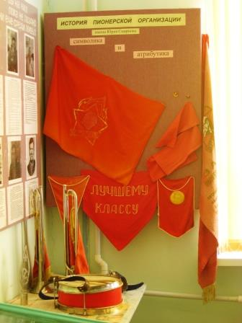
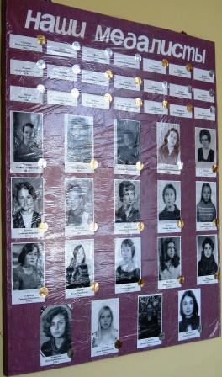
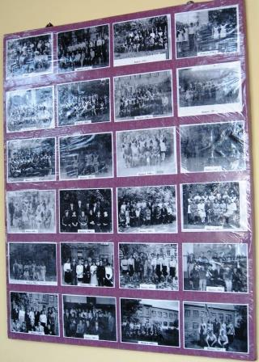
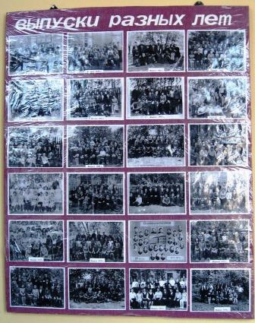
2. История школы.
Из школьной летописи фотографии, И экспонаты в витринах разложены, Выпускников многих есть биографии, О медалистах есть всё, что положено.

Slide 12
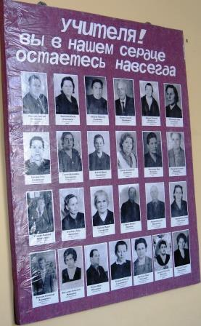
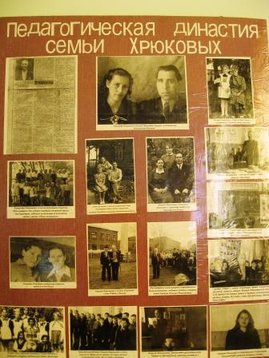
О педагогах, ушедших на пенсию, Об учителях, что сейчас здесь работают.

Slide 13
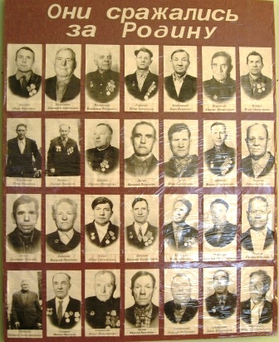
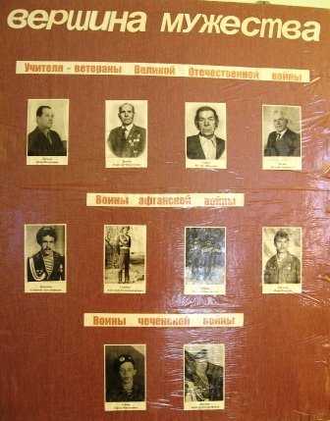
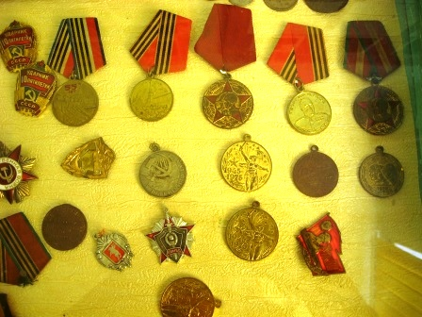
Память хранится и о героях, Тех, что в Великой войне победили. Их ордена и трофеи напомнят Подвиги, что в честь страны совершили.

Slide 14
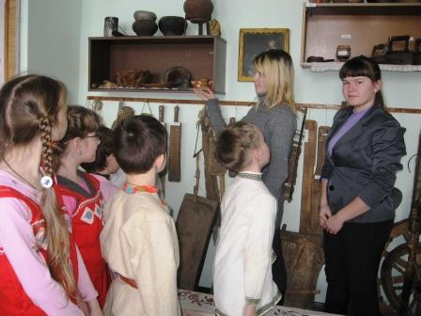
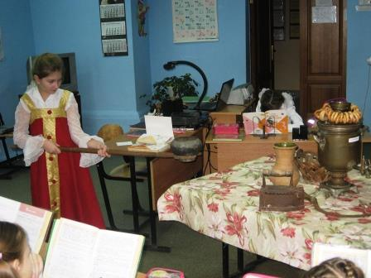
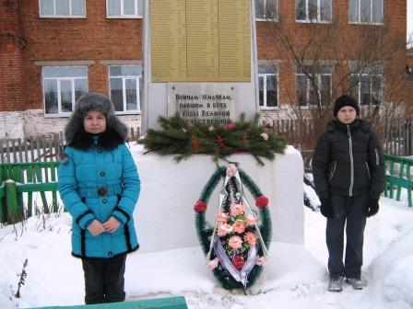
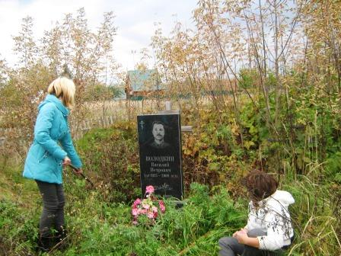
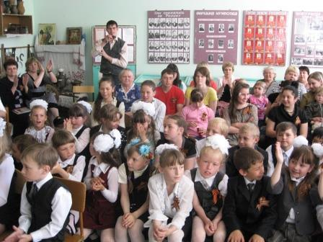
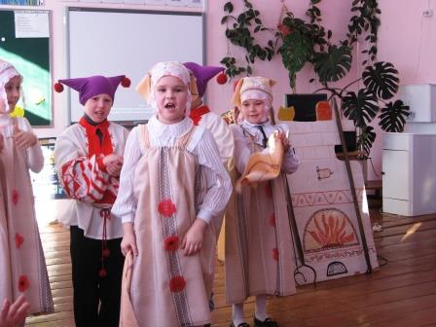
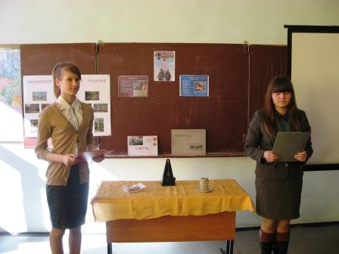
Выставки, конкурсы и конференции, Олимпиады и разные слёты, Думаем, будет вне конкуренции Вся проведённая нами работа.

Slide 15
Мы горды тем, что продолжаем дело наших предков и сохраняем традиции русского народа.

Slide 16
Спасибо за внимание

